Slide 1


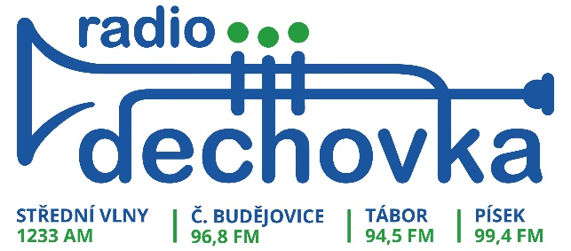
RÁDIO DECHOVKA

Slide 2


RÁDIO DECHOVKA
První dechovkové rádio v České republice.
Svým ojedinělým formátovým zaměřením naplňuje potřeby velmi početného posluchačského potenciálu.
TÝDENNÍ POSLECH 39 tis.
ZÁSAH 20 tis. POSLUCHAČŮ DENNĚ
Zdroj: RADIOPROJEKT, týdenní poslech, 2.Q + 3.Q 2024, CS všichni

Slide 3
RÁDIO DECHOVKA – CÍLOVÁ SKUPINA
GENDER
VĚKOVÝ PROFIL
SOCIOEKONOMICKÝ
STATUS
Zdroj: RADIOPROJEKT, týdenní poslech, 2.Q + 3.Q 2024, CS všichni

Slide 4

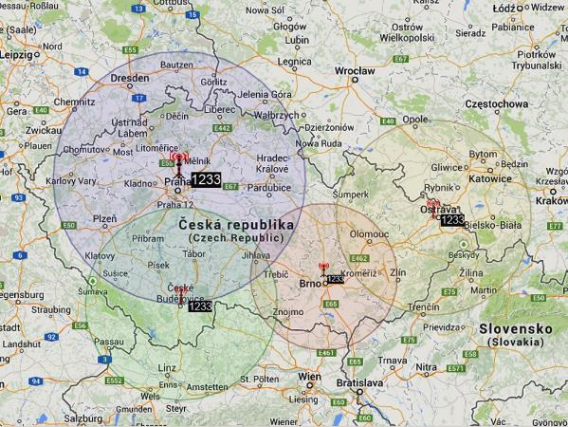
RÁDIO DECHOVKA
Praha Zbraslav 1233 AM
České Budějovice 1233 AM
Ostrava – Svinov 1233 AM
Dobrochov u Prostějova 1233 AM
Hradec Králové - Stěžery 792 AM
České Budějovice 96,8 FM
Češnovice 95,5 FM
Milevsko 101,1 FM
Orlík nad Vltavou 94,5 FM
Písek 99,4 FM
Strakonice 101,1 FM
Tábor 94,5 FM

